Slide 1



Notes:
IZTOČNICE ZA IZVAJALCE
V učni uri boste poznali konkretne napotke za zaščito vaših pametnih telefonov. Ker so telefoni že pravi računalniki v malem, saj z njimi ne samo kličemo in pošiljamo SMS sporočil, temveč na njih hranimo spomine, kontakte, uporabljamo splet in spletno banko, jih moramo znati tudi pravilno zaščititi.

Slide 2
VSEBINA
ZAŠČITA TELEFONA
  ZAKLEP ZASLONA
  VARNOSTNA KOPIJA FOTOGRAFIJ IN DOKUMENTOV
  IMEI ŠTEVILKA ZA PRIMER KRAJE
NAJPOGOSTEJŠI PREVARI
  PHISHING (SMISHING)
  LAŽNE NAGRADNE IGRE (SMS KLUB)
VARNA UPORABA APLIKACIJ
POVZETEK S KORISTNIMI NASVETI
Notes:
IZTOČNICE ZA IZVAJALCE
Na prvem mestu zato izpostavljamo pomen zaklepanja zaslona in izdelavo varnostnih kopij pomembnih dokumentov, fotografij in videoposnetkov, ki jih hranimo na telefonu. Poleg tega pa je pomembno, da si zapišemo in na varno shranimo tudi serijsko številko naprave, če bi v primeru kraje mobilnega telefona podali prijavo na policijo.
Podrobneje bomo spoznali dve najpogostejši prevari, s kateri goljufi ciljajo na uporabnike pametnih telefonov – to sta phishing (ali ribarjenje za podatki) prek SMS sporočil oz. smishing in pa lažne nagradne igre.
Ker na telefonu, za razliko od računalnika, namesto programov uporabljamo aplikacije, bomo nekaj besed namenili tudi njihovi varni uporabi in si odgovorili na vprašanje, zakaj moramo aplikacije in operacijski sistem redno posodabljati?
Cilj učne ure:
Predstaviti osnovne mehanizme za varno rokovanje s pametnim telefonom.

Slide 3
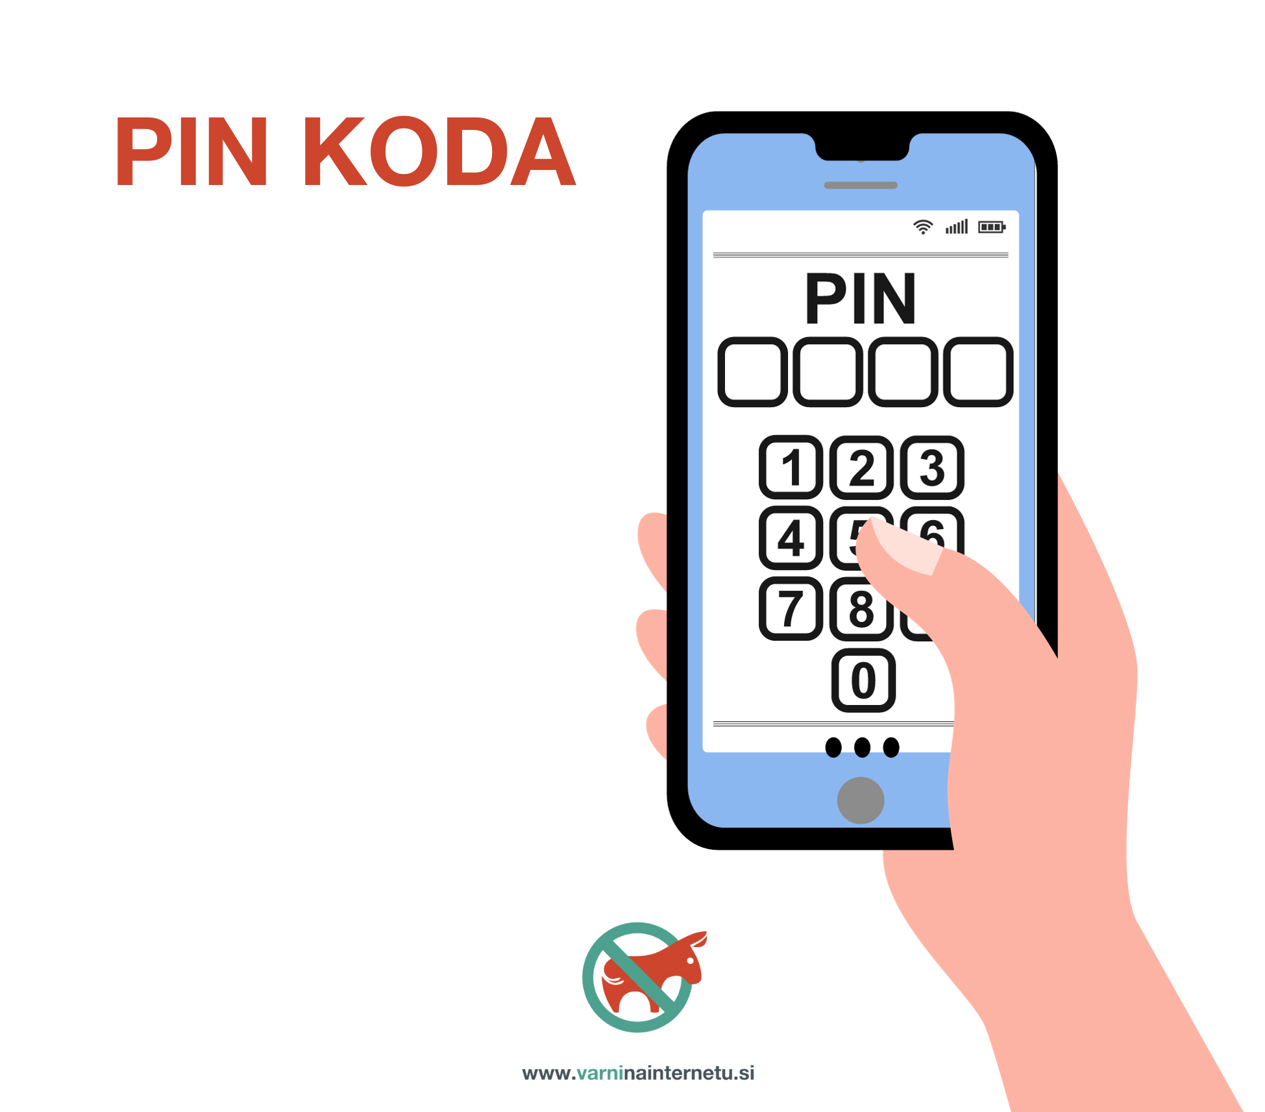
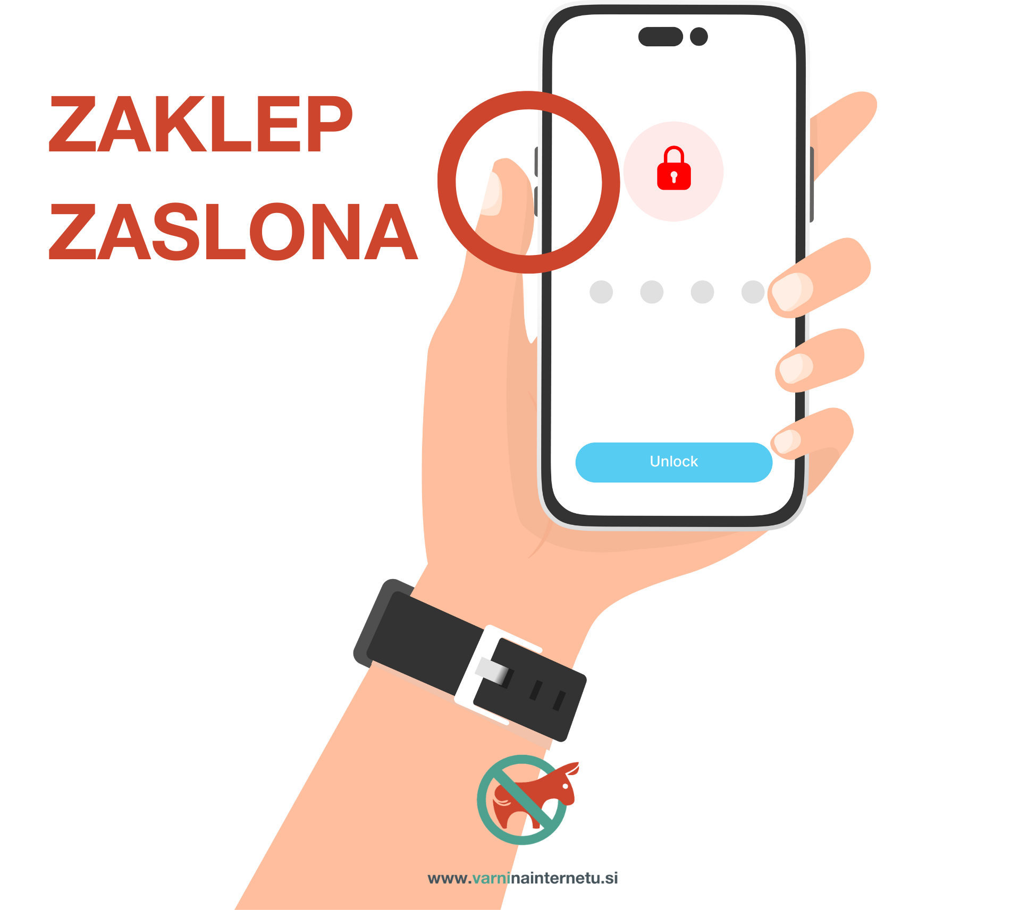
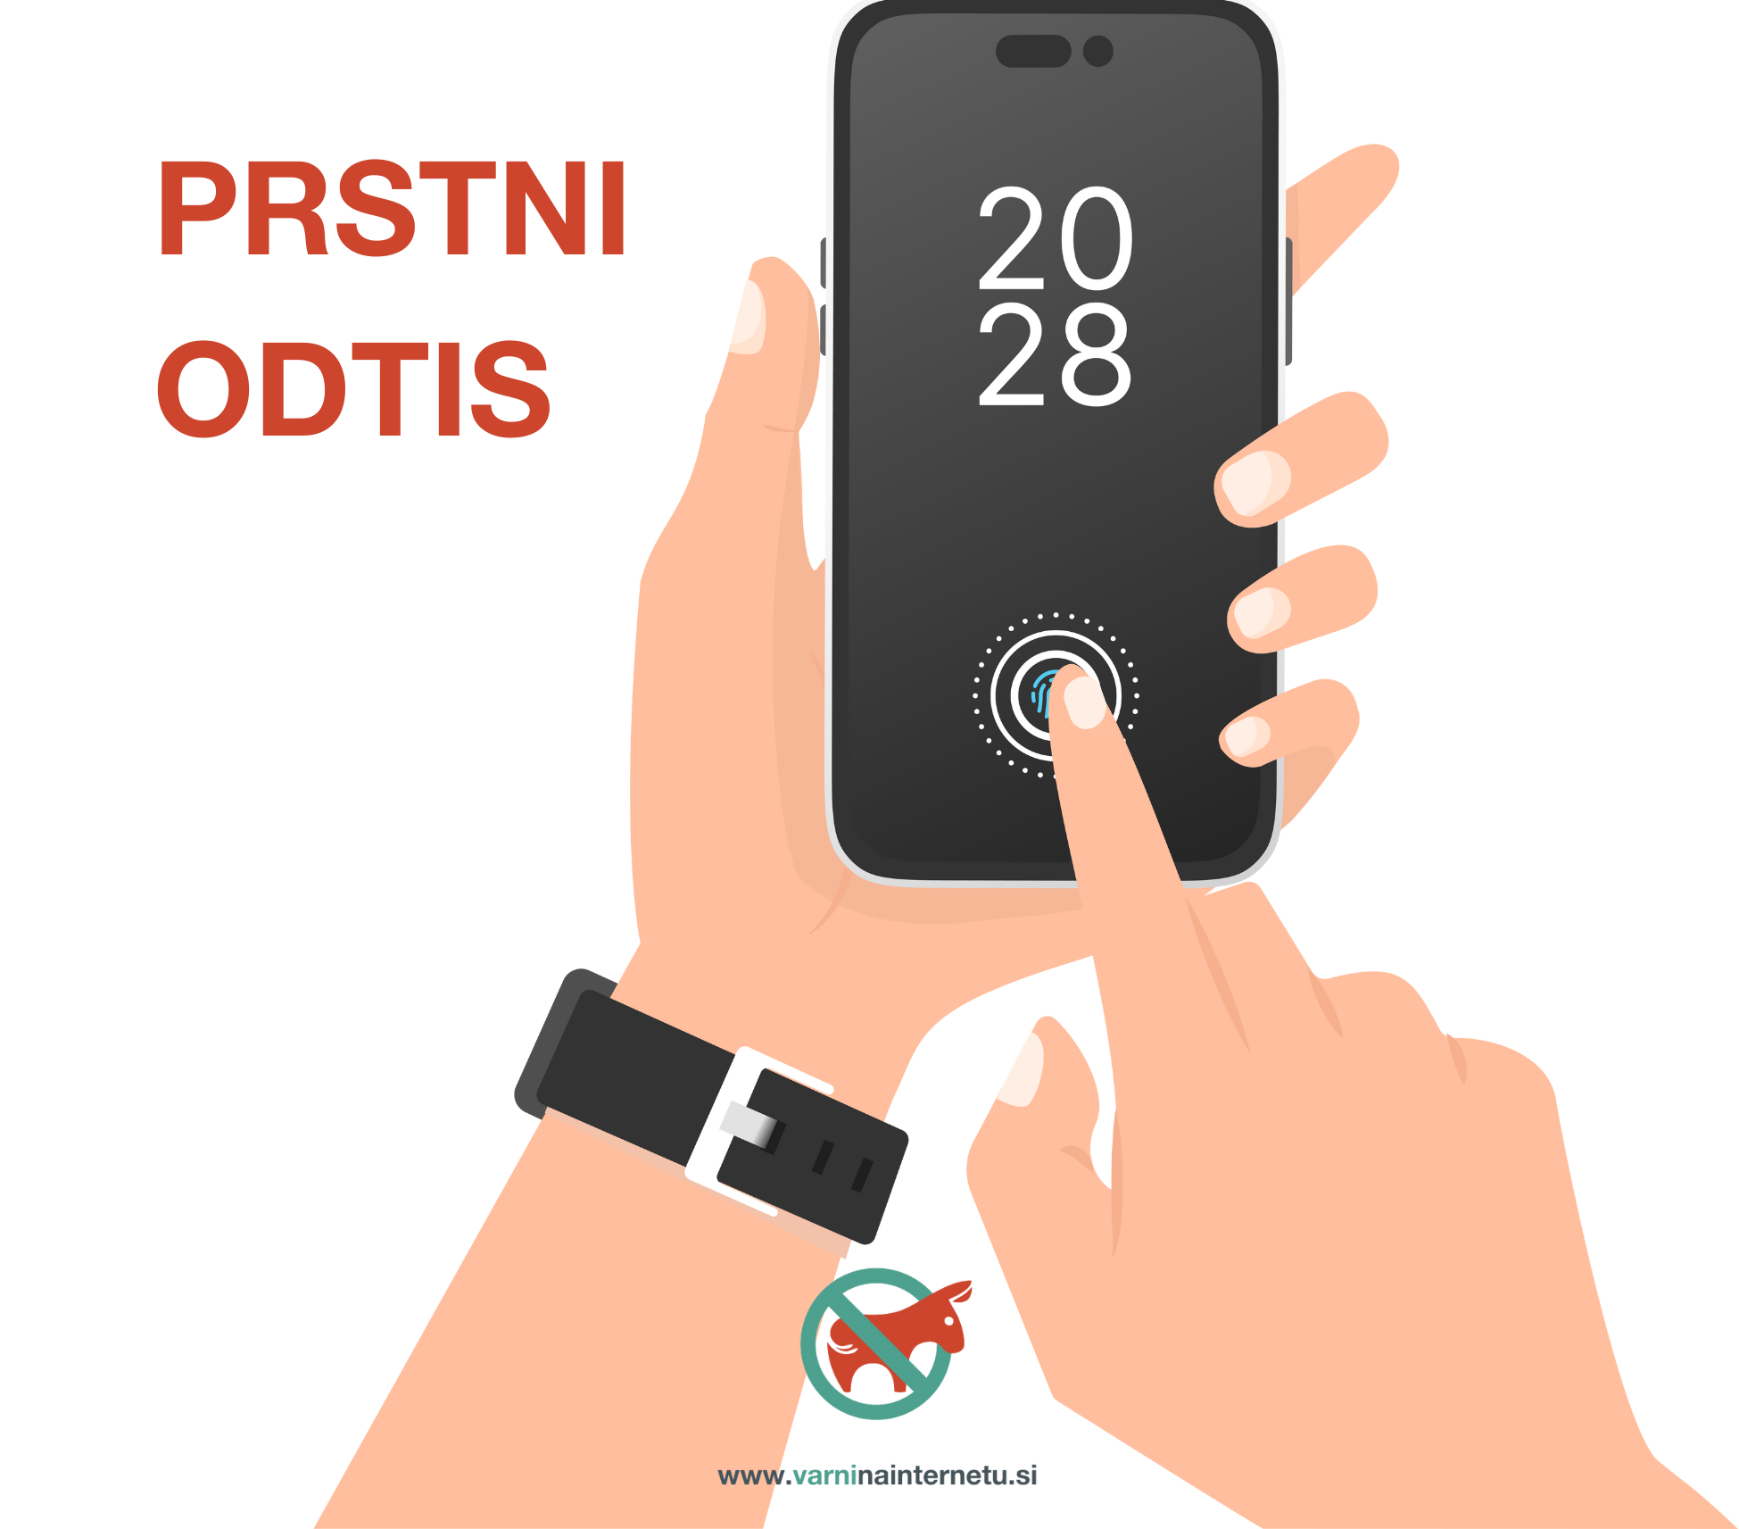

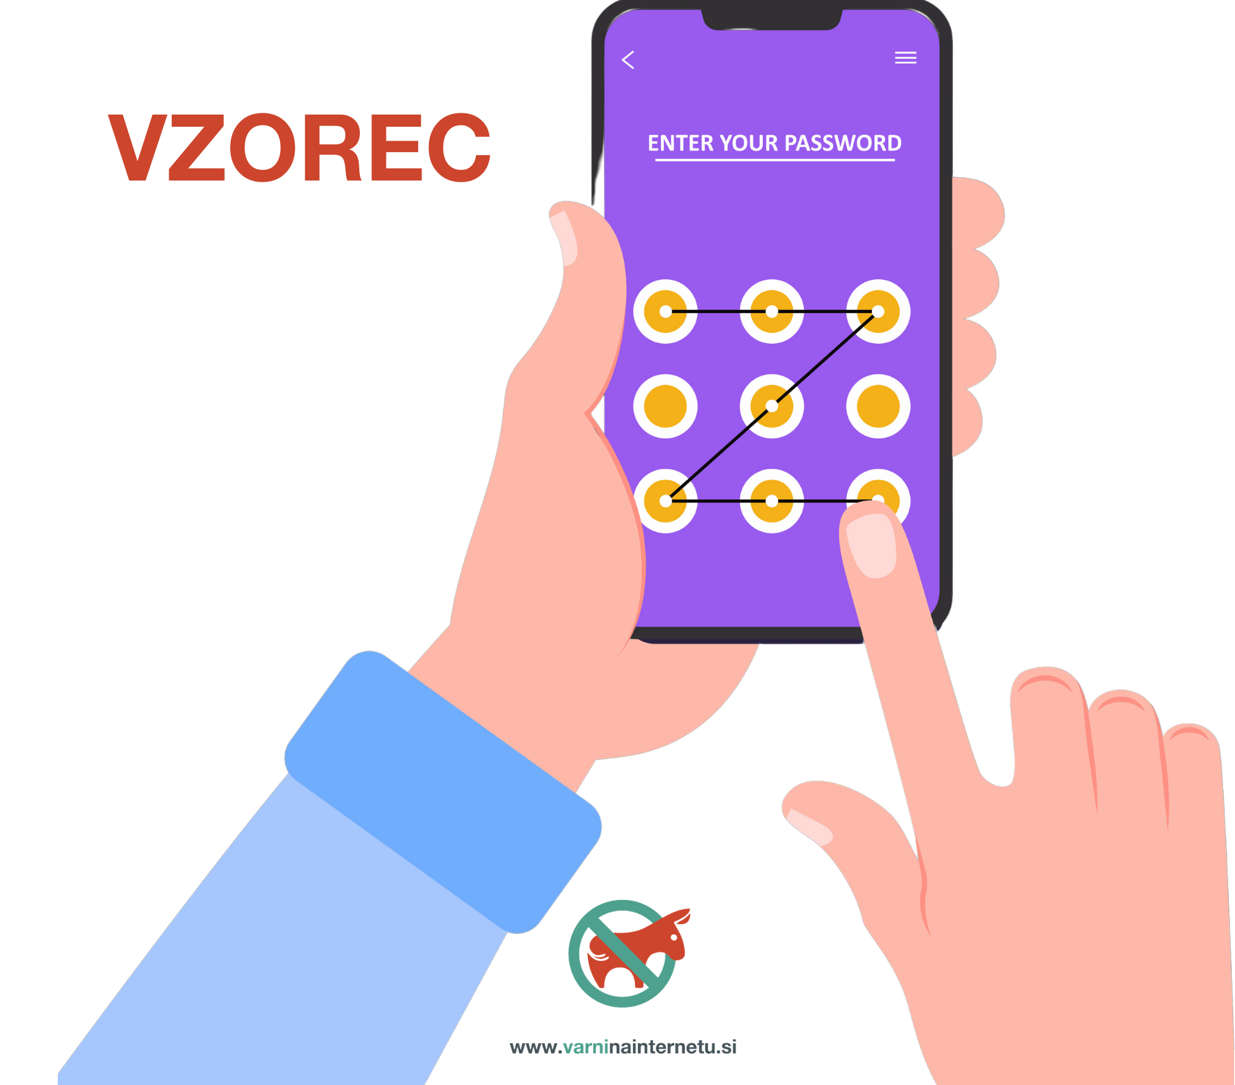
ZAŠČITA TELEFONA
PIN koda za SIM kartico
Zaklep zaslona:
  geslo,
  vzorec ali
  prstni odtis
  Zaslon zaklenite vedno,
  ko telefona ne uporabljate.
Notes:
IZTOČNICE ZA IZVAJALCE
PIN kodo poznamo že iz časov ‚običajnih mobilnih telefonov‘. Z njo odklepamo SIM kartico takrat, ko telefon popolnoma izklopimo ali se izklopi sam, ker se nam izprazni baterija in v primeru, ko SIM kartico prestavimo v drugo napravo.
Zelo pomembno je, da vedno, ko telefona ne uporabljamo, zaklenemo zaslon. To storimo tako, da pritisnemo na gumb ob strani. Zakaj je to pomembno? Če zaslona ne zaklenemo, se lahko zgodi, da nehote in nevede pritiskamo na gumbe in ukaze. Prav tako je, če odklenjenega odložimo na javnem mestu, bolj na udaru oz. bolj mikaven za nepridiprave, ki lahko takoj prevzamejo nadzor nad telefonom, brez, da bi si prej belili glavo z ugibanjem vašega gesla.
Za odklep zaslona pa uporabljamo
- številčno geslo,
vzorec ali
prstni odtis.
In kateri način od teh treh je najbolj varen? - To bo prstni odtis, ker je edinstven samo nam. Gesla, vzorca in PIN kode nikoli ne delimo z drugimi.
.

Slide 4

ZAŠČITA TELEFONA
Varnostno kopiranje fotografij in dokumentov na tablico ali računalnik
Notes:
IZTOČNICE ZA IZVAJALCE
Na telefonu hranimo različne podatke, od telefonskih številk, do fotografij in videoposnetkov. Če izgubimo telefon, na katerem imamo vse fotografije in videoposnetke, pa tudi druge pomembne datoteke, z njim izgubimo tudi vse to. Zato je dobro, da sproti kopiramo fotografije in ostale pomembne datoteke na tablico ali računalnik.

Slide 5
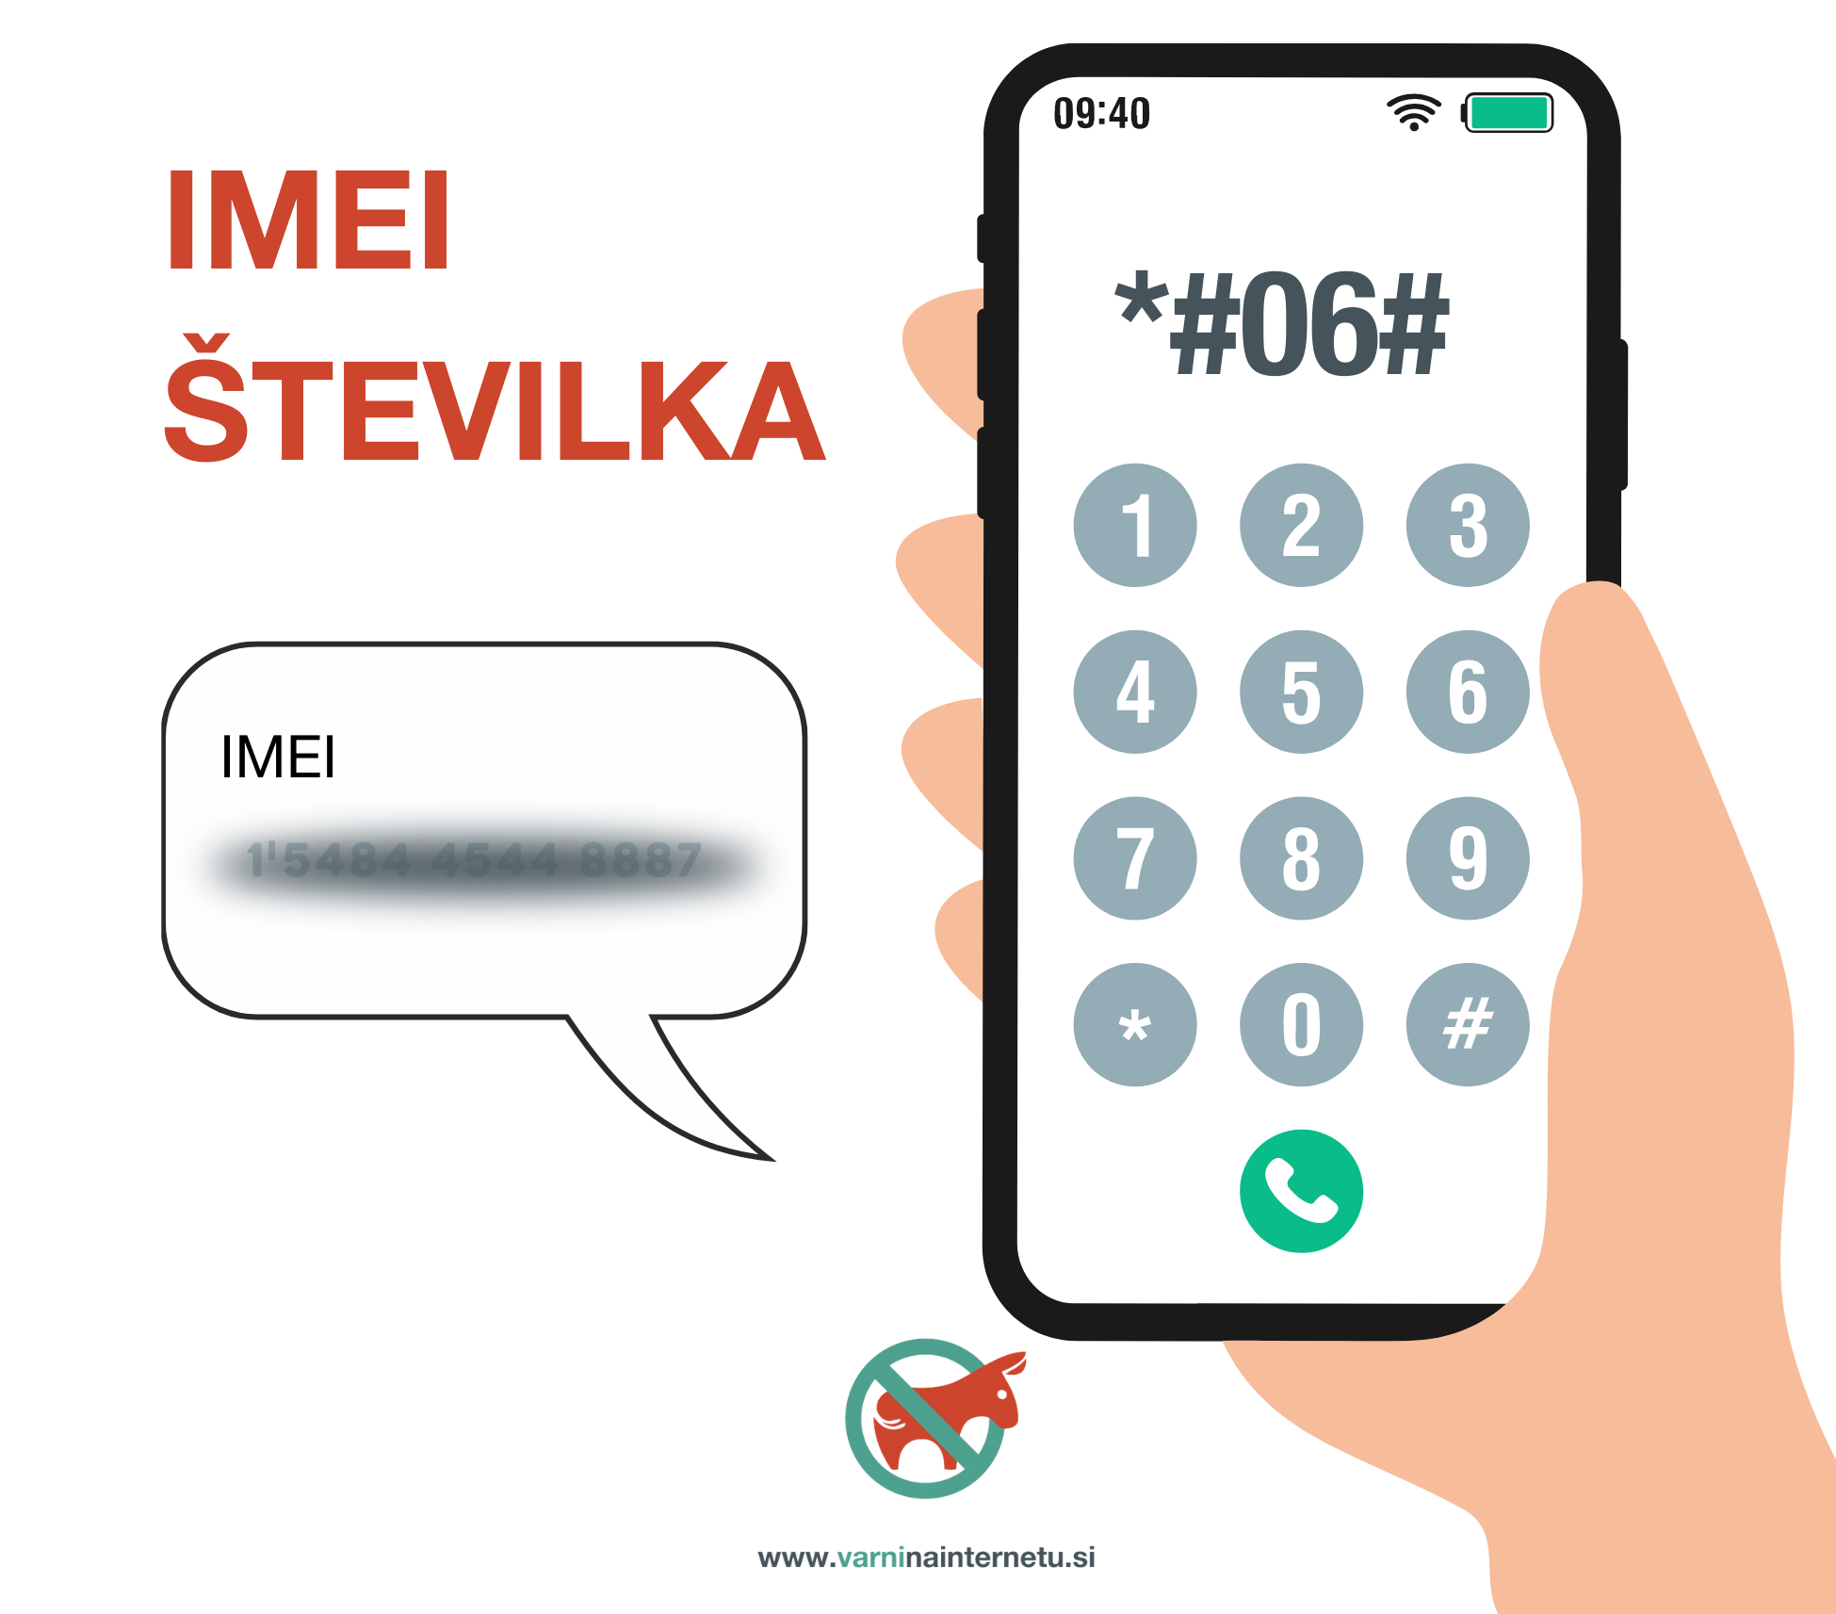
ZAŠČITA TELEFONA
IMEI številka (potrebujemo v primeru prijave kraje)
IMEI številko najdemo tudi na hrbtni strani embalaže, v kateri smo kupili telefon.
Notes:
Zapišemo si IMEI številko in jo shranimo nekam na varno. Najdemo jo tako, da vtipkamo *#06 # in pritisnemo na gumb kliči. Zapisana pa je tudi na garancijskem listu oz. škatli od telefona.
IMEI številka je serijska številka naprave. To številko bi potrebovali v primeru, če nam ukradejo telefon in bi želeli krajo prijaviti policiji.
Posebej priporočljivo je, da si IMEI številko zapišete preden se odpravite in na počitnice v tujino.

Slide 6
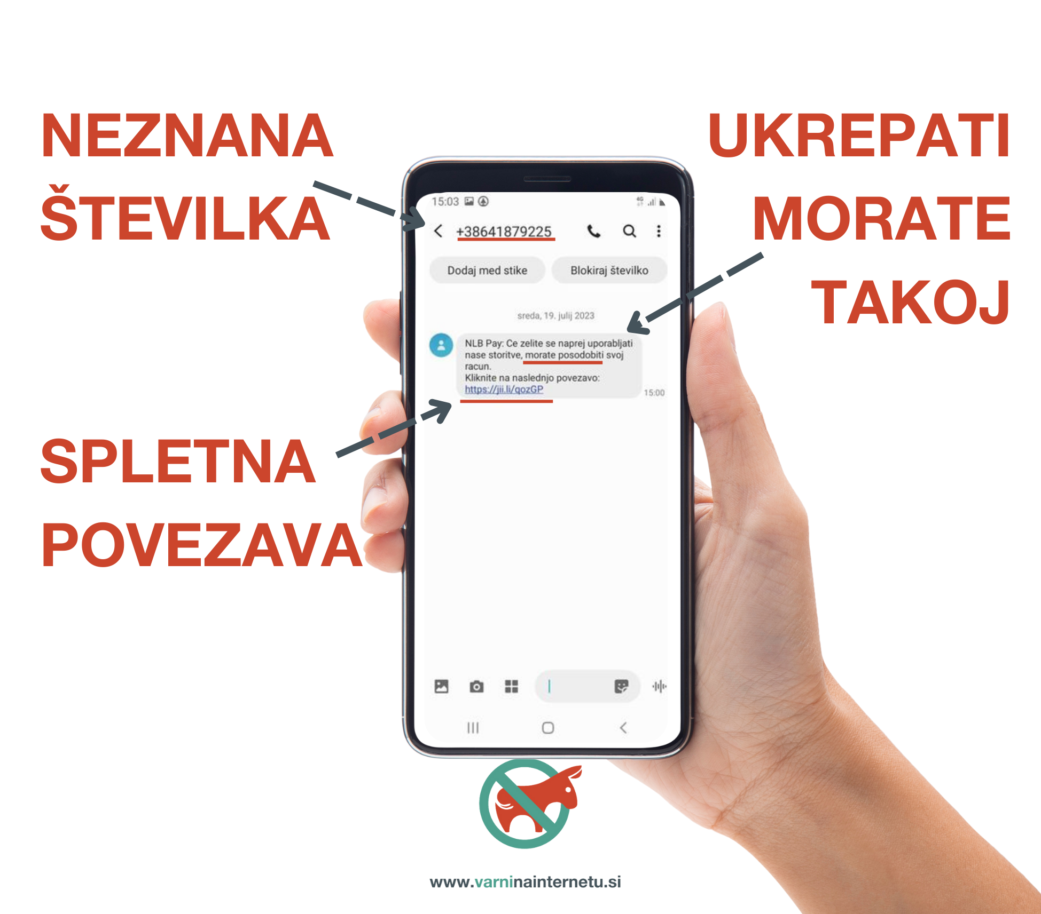
NAJPOGOSTEJŠA PREVARA JE SMISHING
Lažna SMS sporočila.
Najpogosteje v imenu bank,
pošte in dostavnih služb.
Banka ne bo nikoli zahtevala,
da jim posredujete geslo.
Notes:
IZTOČNICE ZA IZVAJALCE
Najpogostejša prevara, ko govorimo o pametnih telefonih, je tako imenovani smishing oz. lažna SMS sporočila - najpogosteje izgleda, kot bi jih pošiljale banke, pošta in dostavne službe. V resnici pa nam jih pošiljajo goljufi.
Banke, pošta, Finančna uprava in druge zaupanja vredne institucije vas nikoli ne bodo pozivale za vpis gesla prek povezave v sporočilu!
Poglejmo primer.

Slide 7
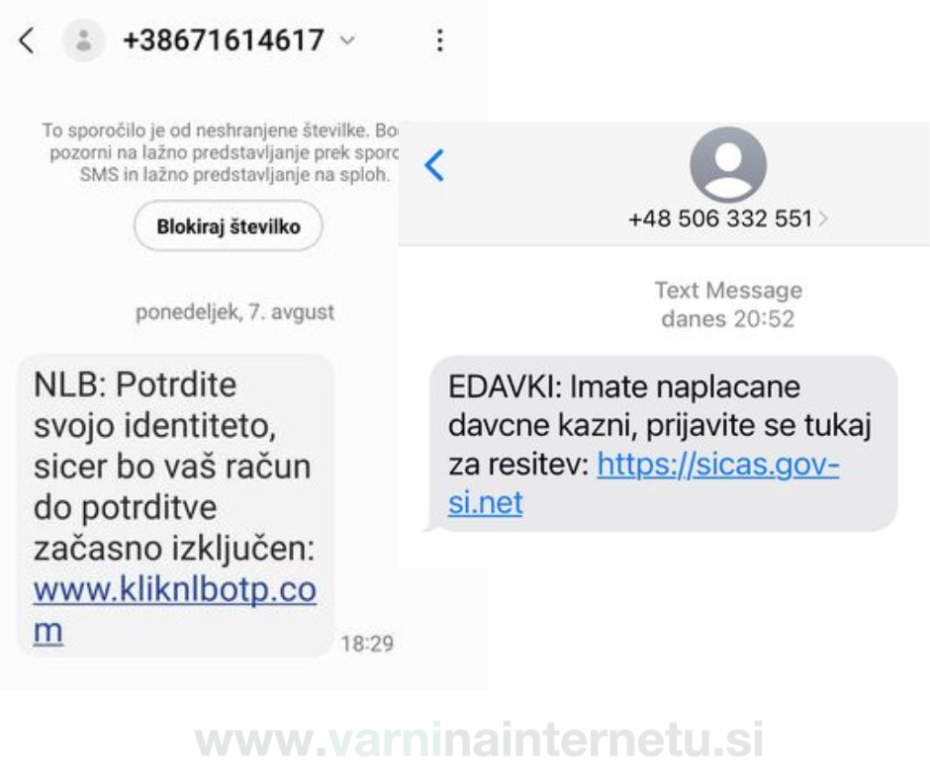
Notes:
IZTOČNICE ZA IZVAJALCE
Tukaj vidimo primer smishinga – SMS sporočila za krajo podatkov za dostop do spletne banke. Vsebina sporočila je lažna in levega sporočila v resnici ni poslala banka, tako kot desnega ni poslala Finančna uprava.
Pomembno je, da v teh primerih ne klikate na povezave in ne vnašate podatkov in gesla! Goljufi želijo z grožnjami z blokado računa in podobno le preusmeriti našo pozornost in nas zvabiti, da kliknemo na povezavo v SMS sporočilu ter vnesemo podatke.
Če niste prepričani, zakaj ste neko sporočilo prejeli, vedno raje vprašajte.

Slide 8
KAKO PREPOZNAMO SMISHING?
Poslano z neznane številke
Vsebuje spletno povezavo.
Nagovarja k hitremu ukrepanju.
Želijo geslo za dostop do
spletne banke.
Nikoli ne vpisujte gesla prek
povezave v sporočilu.
Notes:
IZTOČNICE ZA IZVAJALCE
Kako prepoznamo lažna SMS sporočilo za krajo podatkov?
Sporočilo vedno vsebuje spletno povezavo
Sporočilo nagovarja k hipnemu dejanju, mudi se, ukrepati moramo takoj, zato, da bi nas prestrašili in prepričali v klik.
Če kliknete na povezavo, vas pripelje na lažno spletno stran, ki lahko izgleda popolnoma enako, kot vaš spletna banka. Tam se nahaja prijavni obrazec, ki je ponarejen.
Goljufi, ki v resnici pošiljajo lažna sporočila želijo vaše geslo za spletno banko.
Če na lažni spletni strani vpišete geslo, ga v resnici posredujete goljufu, ki dobi nadzor nad vašim bančnim računom.
Pomembno si je zapomniti, da vas banka nikoli ne bo pozvala k vpisu gesla prek povezave.
Če dobite sporočilo od banke, pa ne veste, če gre za lažno ali resnično obvestilo, se raje pozanimajte neposredno pri banki, ali vprašajte koga od bližnjih in prijateljev.

Slide 9
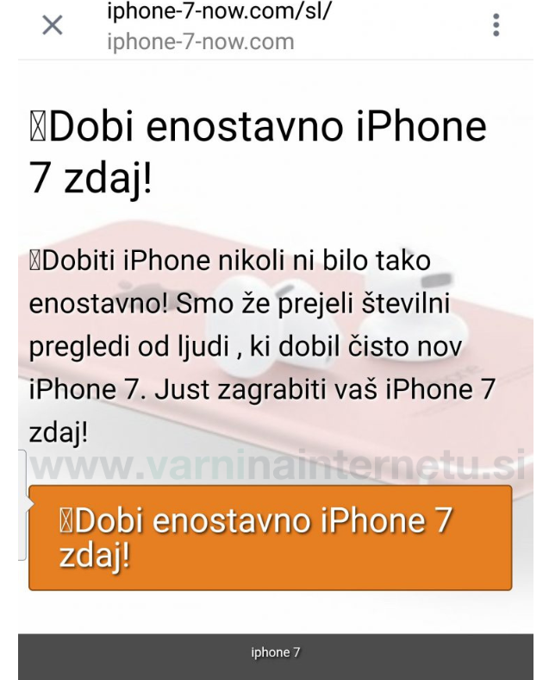
SMS KLUBI IN LAŽNE NAGRADNE IGRE
Preden kamorkoli vpišete svojo telefonsko številko, preberite drobni tisk.
Vpis številke lahko pomeni včlanitev v drag SMS klub.
Notes:
IZTOČNICE ZA IZVAJALCE
Mogoče ste kdaj prejeli obvestilo, da ste bili izžrebani ali da ste zadeli nagrado na nagradni igri, v kateri pa sploh niste sodelovali.
Ali pa ste dobili obvestilo, da lahko zadanete novi iPhone, če vpišete telefonsko številko in plačate 1 €.
Gre seveda za prevaro in nagrade ne boste prejeli. Lahko pa ste finančno oškodovani.
V veliko primerih povezava odpelje na spletno stran z lažno nagradno igro, kjer morate za sodelovanje vpisati svojo telefonsko številko. Običajen namen teh sporočil je, da vas včlanijo v plačljiv SMS klub, ki vas lahko stane 20 € in več na mesec.
Zlato pravilo uporabe interneta je, da če se nekaj zdi predobro, da bi bilo res, potem zelo verjetno ni.
Preden kamorkoli vpišete svojo telefonsko številko, vedno preberite drobni tisk in se prepričajte, komu bodo podatki posredovani in ali bodo ob tem nastali dodatni stroški.

Slide 10
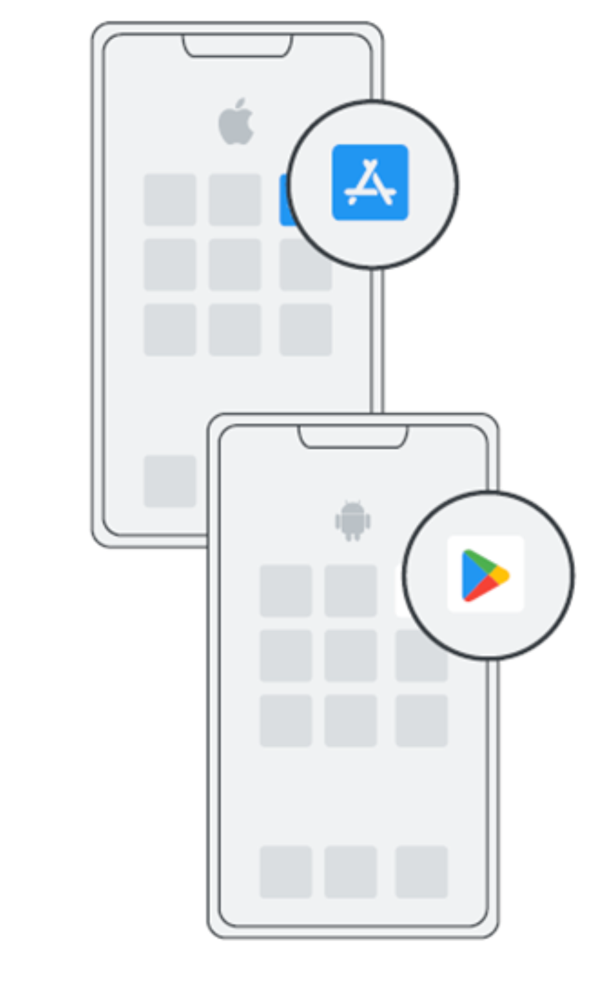
VARNA UPORABA APLIKACIJ
Naložite le aplikacije, ki jih potrebujete.
Aplikacije nalagajte iz uradnih virov (Google Play in App store)
Redno posodabljajte aplikacije in mobilni telefon.
Notes:
IZTOČNICE ZA IZVAJALCE
Na telefonih namesto programov uporabljamo aplikacije.
Imamo aplikacije za branje pošte in novic, brskanje po internetu, druženje prek različnih družbenih omrežij in še kaj.
Nekatere aplikacije so na telefonu naložene že, ko telefon kupimo, druge pa lahko naložimo ali kupimo sami. Pri tem je pomembno, da jih vedno nalagamo le iz uradnih virov, kot sta Google Play in App store.
Seveda si ne naložite čisto vsake aplikacije – najprej premislite, če jo res potrebujete. Ko pa je ne uporabljate več, jo izbrišite s telefona.
Vedno tudi preverite, katera dovoljenja potrebuje za svoje delovanje. Če zahteva preveč dovoljenj, kot so npr. dostop do kontaktov, kamere, mikrofona ipd. izberite raje drugo aplikacijo.
Če se aplikacija povezuje z internetom, bodite pozorni na stroške, še posebej v tujini.
Redno posodabljajte aplikacije in mobilni telefon, saj s tem odpravljate varnostne luknje.

Slide 11
Kako torej poskrbeti za varnost?

Slide 12
KORISTNI NASVETI
PAMETNI TELEFON ZAŠČITITE S KODO
FOTOGRAFIJE REDNO KOPIRAJTE NA TABLICO/RAČUNALNIK
ZAPIŠITE SI IMEI OZ. SERIJSKO ŠTEVILKO NAPRAVE
NIKOLI NE VPISUJTE GESLA ZA SPLETNO BANKO PREK POVEZAVE V SPOROČILU
APLIKACIJE NALAGAJTE LE IZ URADNIH VIROV IN JIH REDNO POSODABLJAJTE
Notes:
IZTOČNICE ZA IZVAJALCE
Če povzamemo:
- Pametni telefon zaščitimo s kodo za zaklep zaslona, ki je ne delimo z drugimi, zaslon pa zaklenemo vedno, ko telefona ne uporabljamo.
- Fotografije in druge pomembne podatke s telefona varnostno kopiramo še na tablico ali računalnik.
- Na varno shranimo IMEI oz. serijsko številko naprave, da jo bomo našli, če nam telefon ukradejo in bomo mogli podati prijavo na policijo.
- Nikoli ne vpisujemo svojega gesla za spletno banko v prijavni obrazec, kamor nas pripelje povezava v SMS sporočilu – resničnost navedb vedno preverimo pri svoji banki.
- Nasploh nikomur ne zaupamo gesla za dostop do spletne banke, pa če nas še tako lepo prosi in prepričuje
- Nalagamo le aplikacije z uradnih virov in jih redno posodabljamo

Slide 13

Notes:
In nenazadnje, če kdaj niste prepričani, ali gre za prevaro – vprašajte. Za več nasvetov o spletni varnosti pa obiščite spletno strani www.varninainternetu.si

Slide 14
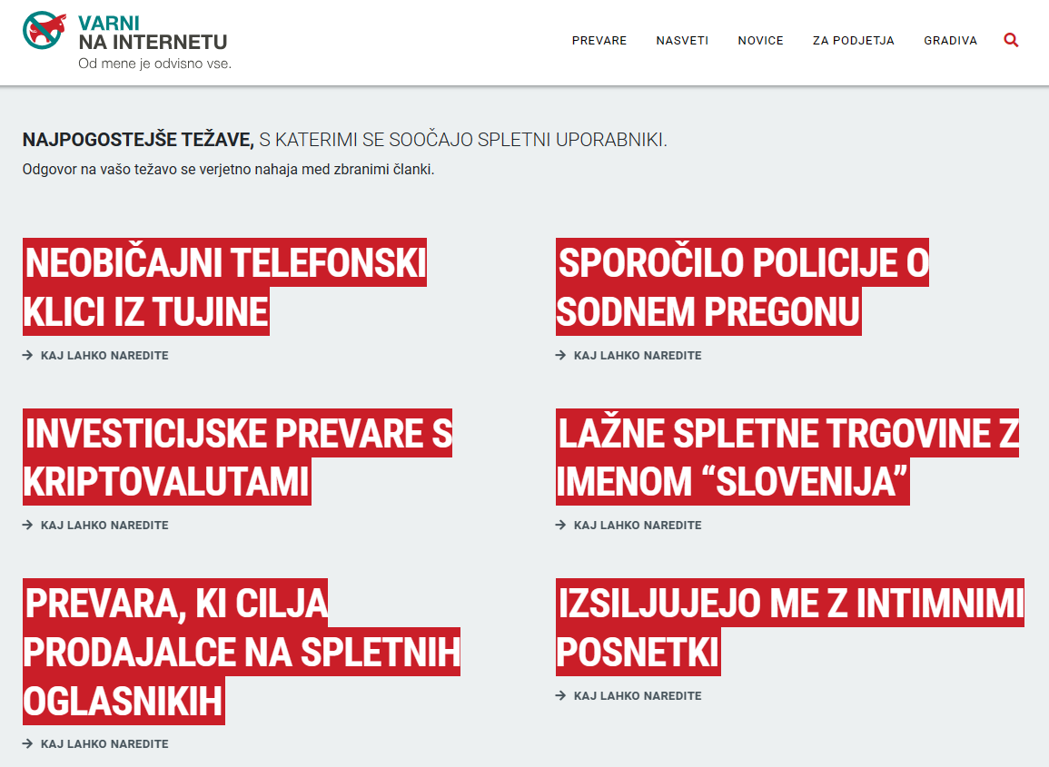
Za več nasvetov o spletni varnosti obiščite www.varninainternetu.si
Notes:
Za več nasvetov o spletni varnosti pa obiščite spletno strani www.varninainternetu.si

